Slide 1
5-7 电势

Slide 2

电势
令
A点电势，
B点电势
电势定义：把电荷在电场中某点的电势能与它的电量的比值，称为该点的电势。

Slide 3
电势
令
电势零点的选取：
有限带电体以无穷远为电势零点，实际问题中常选择地球电势为零.
物理意义：
把单位正试验电荷从点A移到无限远处时静电场力作的功.
电势是一个标量.

Slide 4
电势差
电势差
将单位正电荷从A 移到B电场力作的功
电场力做功与电势差
几种常见的电势差（V）
生物电 10⁻³
普通干电池 1.5
汽车电源 12
家用电器 110或220
高压输电线 已达5.5×10⁵
闪电 10⁸−10⁹

Slide 5
说明
电势差是绝对的，与电势零点的选择无关；
电势大小是相对的，与电势零点的选择有关;
电势能的值与电荷q₀ 有关,电势与q₀ 无关，只决定于场源的情况以及场中给定的位置.
单位：伏特
原子物理中能量单位

Slide 6
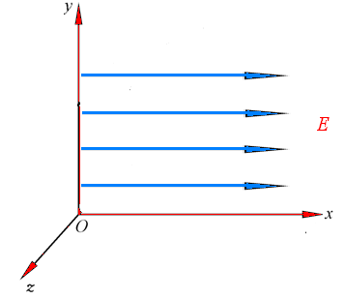
电势
例 一均强电场方向沿x轴正向，大小为 ，求出电势V与x的关系式，设x=0处V=0。
解：

Slide 7
点电荷电场的电势
令
A

Slide 8
点电荷的电势分布：
q
>
0
,
V
>
0
,
距
q
越远
V
越低；
q
<
0
,
V
<
0
q
,
距
越远
V
越高。
点电荷的电势是球对称的，对称中心在点电荷处；
电势是标量，正负与电荷及电势零点选择有关.

Slide 9

电势叠加原理。
点电荷系
•
电势叠加原理.。
在点电荷系产生的电场中，某点的电势是各个点电荷单独存在时，在该点产生的电势的代数和.

Slide 10
电势的叠加原理
电荷连续分布时
依据电荷分布特点将连续带电体分成许多电荷元，再根据电势叠加原理进行积分计算.
对于电荷元

Slide 11
计算电势的方法
（1）利用
已知在积分路径上 的函数表达式
有限大带电体，选无限远处电势为零.
（2）利用点电荷电势的叠加原理

Slide 12
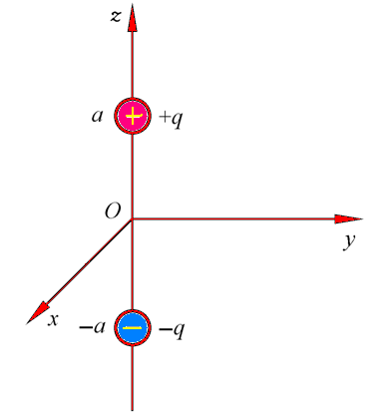
例 电偶极子的+q位于z=a处，-q位于z=-a处，
求z轴距电偶极子较远处(z>>a)的电势.
解：
因为z>>a

Slide 13
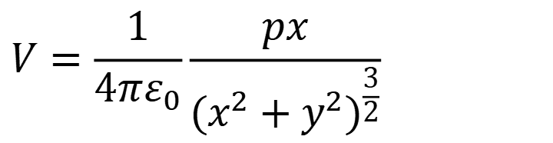



例
求电偶极子电场中任一点P 的电势.
例
由电势叠加原理
解：
解：
$$V_{P}=V_{+}+V_{−}$$
$$V=\frac{q}{4πε_{0}}\frac{l\cos{θ}}{r^{2}}$$
其中
$$V=\frac{1}{4πε_{0}}\frac{px}{(x^{2}+y^{2})^{\frac{3}{2}}}$$
$$V=\frac{1}{4πε_{0}}\frac{px}{(x^{2}+y^{2})^{\frac{3}{2}}}$$

Slide 14
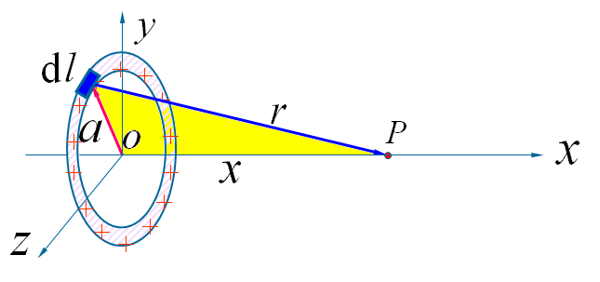
例1 求均匀带电圆环轴线上任一点的电势，圆
环半径为a，带电Q.
解：
在圆环上取一电荷元dq

Slide 15


例1 正电荷q均匀分布在半径为R的细圆环上. 求环轴线上距环心为x处的点P的电势.
方法一 电势叠加法
$$dl$$
建立如图坐标系，选取电荷元dq
解
$$dq=λdl$$

Slide 16
例1 正电荷q均匀分布在半径为R的细圆环上. 求环轴线上距环心为x处的点P的电势.
解
方法一 电势叠加法
建立如图坐标系，选取电荷元dq

Slide 17
方法二 电势定义法
由电荷分布，先求出来电场强度的分布
R
O
P
x
取无穷远处为电势零参考点
x
_{U}
E
r
x
R
O
dq
x

Slide 18
讨 论
（1）
场强为零的点，电势不一定为零。
（2）
表明在轴线上远离环心的地方，可将带电圆环看作一点电荷.

Slide 19
通过一均匀带电圆平面中心且垂直平面的轴线上任意点的电势.

Slide 20
例2 真空中有一电荷为Q，半径为R的均匀带电球面. 试求
（1）球面外两点间的电势差；
（2）球面内两点间的电势差；
（3）球面外任意点
的电势；
（4）球面内任意点
的电势.

Slide 21
解
（1）
（2）

Slide 22
（3）
令
（4）

Slide 23
球面内任一点P₁的电势时要注意积分区间跨两个定义域，积分须分区域进行，即

Slide 24
★ 结论：
均匀带电球面电场的电势
O
（1）球面外的电势 = 电量集中于球心处的点电荷的电势；
（2）球面内是等势区，球面是等势面 。

Slide 25
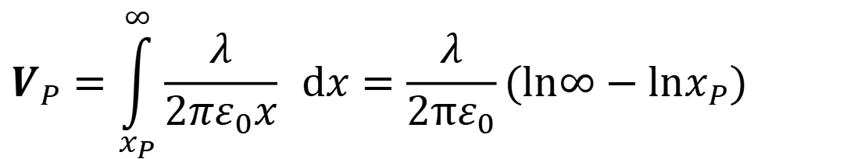
例3 “无限长”带电直导线的电势.
解
令
讨论：能否选
发散
$$V_{P}=\int_{x_{P}}^{∞}{\frac{λ}{2πε_{0}x} }dx=\frac{λ}{\text{2}\text{π}ε_{0}}(\text{ln}∞−\text{ln}x_{P})$$

Slide 26
例. 求两个同心匀带电球面的 和 的分布。
已知：内球面： ， ，外球面： ，
解：
方法：先用高斯定理求 ，
Ⅲ
Ⅱ
Ⅰ
再用积分关系求 。
Ⅰ区：

Slide 27
Ⅱ区:
Ⅲ
Ⅱ
Ⅰ

Slide 28
Ⅲ区：
Ⅲ
Ⅱ
Ⅰ
讨论：求V可用电势叠加原理

Slide 29
例
半径为R，带电量为q 的均匀带电球体
+
+
+
求
带电球体的电势分布
R
+
+
+
解
根据高斯定律可得：
r
P
对球外一点P：
对球内一点P₁：
+
P₁
+
+
R
+
+
+

Slide 30
例 真空中有一均匀带电球面,半径为R，总电荷量为Q(Q>0)，今在球面上挖去一很小面积dS，设其余部分的电荷仍均匀分布，求挖去后球心处的电场强度
和电势.
Q
dS

Slide 31
解
Q
dS
E

